Slide 1
Муниципальное бюджетное дошкольное образовательное учреждение «Детский сад № 72»
«Педагогические технологии
в работе с детьми
старшего дошкольного возраста»
Выполнила: старший воспитатель Геккиева Елена Александровна

Slide 2
Актуальность
Хотелось бы обратиться к словам известного философа Френсиса Бэкона, который сказал: «Кто не применяет новых средств, должен ждать новых бед», это мудрое изречение вполне может быть подтверждением того, что нововведения в современном образовании не просто дань какой-то моде, а необходимость, продиктованная самой жизнью.
Технология – это совокупность приемов, применяемых в каком-либо деле, мастерстве, искусстве (толковый словарь).
Педагогическая технология – это совокупность психолого-педагогических установок, определяющих специальный набор и компоновку форм, методов, способов, приёмов обучения, воспитательных средств; она есть организационно - методический инструментарий педагогического процесса . (Б.Т.Лихачёв)

Slide 3
Теоретическое обоснование
Современные педагогические технологии в дошкольном образовании направлены на реализацию Федеральных государственных образовательных стандартов дошкольного образования. Принципиально важной стороной в педагогической технологии является позиция ребенка в воспитательно-образовательном процессе, отношение к ребенку со стороны взрослых. Взрослый в общении с детьми придерживается положения: «Не рядом, не над ним, а вместе!». Его цель- содействовать становлению ребенка как личности.

Slide 4
Практическая значимость
В деятельности моей работы были использованы такие технологии, как проектная деятельность ,игровая технология, здоровьесберигающие технологии. которое рассматриваются как система планируемых и реализуемых действий, а также характеристика условий и средств достижения поставленных целей и задач.

Slide 5
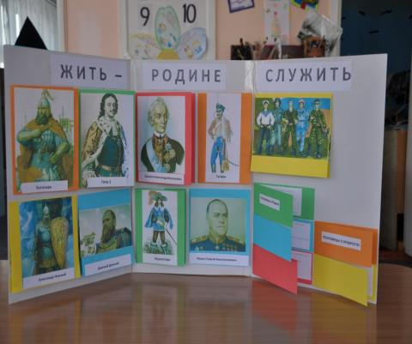
Технология проектной деятельности : «лепбук»
Лепбук- тематическая папка раскладушка, в которой собрана различная информация в маленьких книжечках, кармашках, окошечках, которые позволяют поместить информацию, в виде текстов, рисунков, загадок на любую тему.
Цель: Формировать у детей дошкольного возраста чувство патриотизма, гордости и уважения за Российскую армию во все времена.
Задачи:
- Познакомить с былинными и сказочными богатырями, рассказать о том, что объединяет их с людьми военных профессий, живущими в настоящее время
-Систематизировать, расширять и обобщать знания о Российской Армии, родах войск, военной техники.
-Развивать интерес детей к истории родного Отечества, к истории формирования и становления Российской армии от Древней Руси до современности.

Slide 6
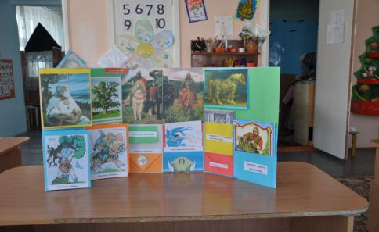
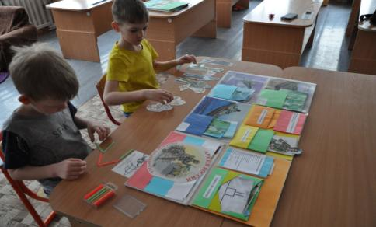
Лепбук
Создание лэпбука решает ряд задач современного образования, давая учащимся не только знания предмета, но и обучая их всесторонне смотреть на проблему, ставить задачи и решать их, творчески подходить к вопросу организации и подбору информации. В результате работы с Лепбуком у детей развиваются универсальные умения, такие как:
умение планировать предстоящую деятельность;
договариваться со сверстниками;
распределять обязанности;
искать нужную информацию, обобщать её, систематизировать;
самостоятельно давать объяснения на возникающие вопросы;
принимать собственные решения, опираясь на свои знания и умения.
.

Slide 7
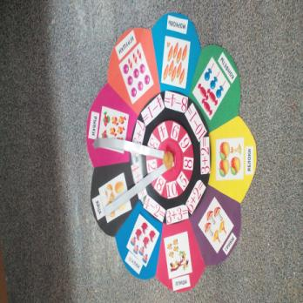
Игровые технологии «Круги Луллия»
Французский монах Раймонд Луллий (13 – 14 век) создал приспособление, которое представляет собой несколько кругов разного диаметра, нанизанных на общий стержень(по типу пирамидки).
Круги Луллия - Это игровая методика, направленная на обогащение словаря ребенка, развитие познавательной активности, расширение представлений о предметах
Цель: содействовать расширению представлений о предметах (объектах) через признаки и их проявления.
Задачи:
развитие познавательной активности;
развитие представлении о сенсорных эталонах (восприятие цвета, формы);
формирование элементарных математических представлений;
обогащение активного и пассивного словаря;
развитие связной речи;
развитие мелкой моторики и координации движений рук.

Slide 8
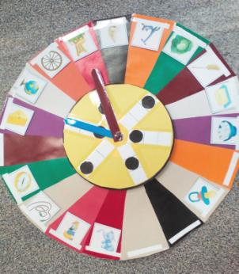
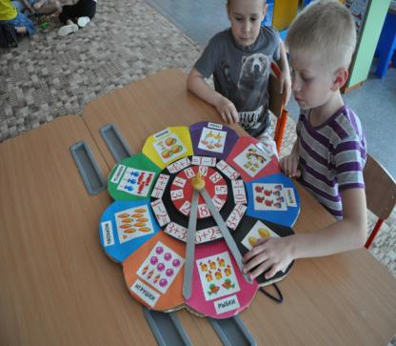
Результат: развитие творческого мышления и воображения, обогащение словарного запаса, свобода в своих высказываниях, формулировка и решение проблем.

Slide 9
Здоровьесберегающие технологии « использование нетрадиционного оборудования»
Цель:
Создать развивающую среду, внедряя нетрадиционное оборудование;
Обеспечить высокую двигательную активность, совершенствуя движения детей и их физические качества;
Развивать творческое воображение, стремление к активности, самостоятельности;
Развивать у детей интерес к процессу движений с использованием нетрадиционного оборудования;

Slide 10
Задача: каждого дошкольного учреждения растить детей здоровыми, сильными, эмоциональными. Нетрадиционное оборудование – это всегда дополнительный стимул физкультурно-оздоровительной работы в ДОУ.
Результат: Нетрадиционное двигательное оборудование помогает добиваться высоких результатов у детей: расширяется двигательный опыт, совершенствуются навыки в основных движениях, развиваются ловкость, быстрота, выносливость. Дети учатся самостоятельности, общительности, у них повышается творческий и познавательный потенциал.
Народная мудрость гласит: «Чтобы сделать ребенка умным и рассудительным: сделайте его крепким и здоровым!»

Slide 11
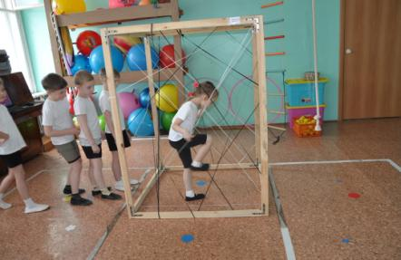
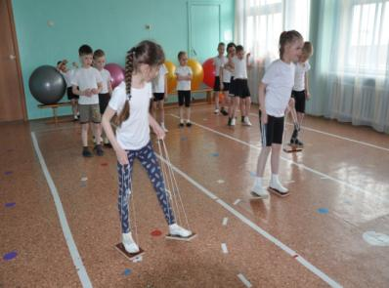
Здоровьесберегающие технологии « использование нетрадиционного оборудования»
Куб « дремучий лес»
ходунки

Slide 12
результат
Применяемые технологии- позволили изменить стиль работы с детьми и родителями. В результате чего,
- повысилась детская самостоятельность, активность, любознательность;
- у детей более развито творческое мышление, умение находить выход из трудной ситуации;
- дети становятся увереннее в своих силах;
- ребенок успешнее адаптируется к изменившейся ситуации школьного обучения;
- вовлечение родителей и других членов семей в образовательный процесс дошкольного учреждения.
Мы считаем, что этим заниматься нужно, важно, и отвечает современным требованиям к образованию дошкольников.

